Slide 1
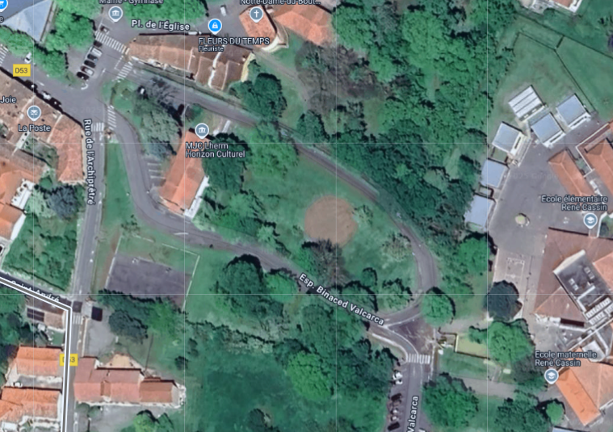



Inscriptions
Salle des Fêtes
Randonnée du Lherm 17 Mai 2026

Slide 2
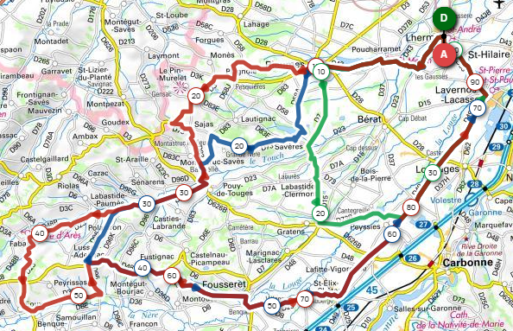
Lherm 17 Mai 2026 Inscriptions : Salle des Fêtes Place de L’église Lherm
Port du casque fortement recommandé
En cas d’urgences : Pompiers 18 Samu 15 ou 112 Gendarmerie 17
Organisation : 06 15 18 01 95 /06 76 46 53 69
Circuit vert : 23163444
40km 250 m
Circuit bleu 23163256
75km 580 m
Circuit rouge : 23163378
93km 770 m
Ravitaillement
Lussan Adeilhac
R

